Slide 1
Внеклассное мероприятие по русскому языку
«Знай и люби русский язык»
«
8 класс
Составила: Воловая Е.Г.

Slide 2
Цель проведения мероприятия
Проверить знания уч-ся по русскому языку, прививать интерес к изучению
Способствовать активации мыслительной деятельности уч-ся; развивать интеллект, внимание, память, воображение;
Воспитание чувства товарищества, взаимопомощи, ответственности.
Развитие у детей познавательных способностей, быстроты реакции, внимания, логического мышления, эрудиции
Воспитание любви к родному языку и русской литературе.

Slide 3
Здравствуйте, ребята и уважаемые педагоги!
С самого раннего детства и до глубокой старости вся жизнь человека связана с языком. Ребенок еще не научился говорить, а его слух уже ловит слова бабушкиных сказок, колыбельные песни мамы. А сказки, песенки – это часть языка. Без языка невозможно развитие ни науки, ни техники.
Сегодня мы проверим, насколько хорошо вы знаете русский язык. Я приглашаю вас поучаствовать во внеклассном мероприятии.

Slide 4
«Разминка»
1 команда | 2 команда
1. Если в предложении о чем-либо
спрашивается, какой тогда нужен
знак препинания на конце такого
предложения?
1. Какое слово спряталось в «угроза»?
(Роза)
2. Убери букву из слова «краска»
и получишь новое слово. Какое?
(Вопросительный знак)
2. Сколько согласных букв в слове
«учебная»?
(Каска)
(Четыре)
3. Какое слово написано с
ошибкой: «В саду у лилии выросла лилия»?
3. Найди ошибку: в слове «рысь» 4 буквы и 4 звука.
(«у Лилии» )
(Три звука)
4. Придумай, что можно сделать
со словом «лес», чтобы в нем
стало 2 слога, 3 слога....
4. Сколько слогов в слове «ягода»?
(Три)
5. Добавь букву к слову «стол»,
чтобы получилось новое слово.
(Лесок, лесочек)
5. В каком слове второй слог
ударный: курица, огурец,
апельсин, гнездо?
(Столб)
(Гнездо)

Slide 5
В чём предметов-то секрет? На вопросы дай ответ: Он какой? Она какая? Сильный, добрая, родная. А оно? Оно смешное, Тёплое и озорное. Эти признаки важны, Речь обогатить должны.
(Е. Мельникова-Кравченко)

Slide 6
За каждый правильный ответ участники получают 1 балл
1 команда | 2 команда
Одежда для книги ?
Сколько букв в алфавите?
(Обложка)
(33)
Сколько падежей в русском языке?
(Шесть)
Не то девушка, не то рыба.
С каких слов начинаются многие
русские
сказки?
(Русалка)
Время разгула нечистой силы?
(В некотором царстве…)
(Ночь)

Slide 7
Номинация «Пословицы» (продолжи пословицу)
1 команда | 2 команда
Что написано пером,…
Сколько волка ни корми, все равно…
Голод не тетка -
пирожком не накормит
Ума палата,
да ключ потерян
Что посеешь, то…
Дареному коню …
Номинация «Слово»
1 команда | 2 команда
Из чего состоит предложение?
Из чего состоит слово?
Как называется часть слова,
находящаяся в слове перед корнем?
В какой части слова
заключается главный смысл?

Slide 8
Номинация «Загадки» (отгадай загадку)
1) Белый камушек растаял, на доске
следы оставил.
2) Правил не знаю, а весь век пишу.
3) Буквы – значки.
Как бойцы на парад,
В строгом порядке,
Построились в ряд:
Каждый в условленном месте стоит
И называется …
4) Черный Ивашка, деревянная
рубашка,
Где носом поведет, там заметку
кладет.
5) Хоть не шляпа, а с полями,
Не цветок, а с корешком,
Разговаривает с нами
Терпеливым языком.
(Мел)
(Ручка)
(Алфавит)
(Карандаш)

Slide 9
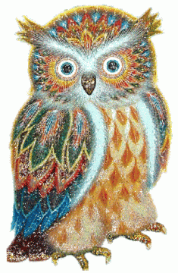
Номинация «Общее»
На какие вопросы отвечает имя существительное?
Бывает устная, а бывает письменная.
Член предложения, служит для обозначения действия…
Поставьте слово «купец» в женский род.
Что выражает предложение?

Slide 10
Ответь на вопросы
1. Из чего состоит письменная речь? 2. Из чего складываются предложения? 3. Звуки видят или слышат? 4. Что нужно написать, чтобы получилось слово? 5. Замени одну букву в слове «гость», чтобы вышло лакомство для собаки. 6. Перечисли месяцы, названия которых заканчиваются на твердый согласный. 7. Какое количество мягких согласных звуков в слове «лейка»? 8. Какие правила спряталось в словах: «ч.йка», «ш.повник», «ж.раф»? 9. Составь предложение: щ.ку, и рыбак, лещ., поймал. Какие буквы пропущены? 10. Переставь буквы в слове «стук» так, чтобы получилось новое слово?
Ответы:
1.Из предложений.
2.Из слов.
3.Слышат.
4. Буквы.
5. Кость.
6. Март, август.
7.Две.
8. «Ча» с буквой «а», «жи»,»ши» с буквой «и».
10. Куст.
9. Рыбак поймал щУку и лещА.

Slide 11
Прочитай скороговорку
1 команда | 2 команда
1.Кукушка кукушонку купила капюшон.
Надел кукушонок капюшон - как в
капюшоне он смешон.
1. Променяла Прасковья карасят
на три пары чистокровных поросят.
Пробежались поросята по росе,
простудились поросята, да не все.
2. Топали да топали, Дотопали до тополя, До тополя дотопали, Да ноги все протопали.
2. Кокосовары варят в
скорококосоварках кокосовый сок.
3. Вёз корабль карамель, наскочил корабль на мель. Матросы две недели карамель на мели ели.
3. Огорченная сорока Возвращается с урока. Весь урок болтала с сойкой, И домой вернулась с двойкой.

Slide 12
Конкурс «Найди и исправь ошибки».
Команда 1 | Команда 2
Лес осенью. Как лес харош позней осеню! Сырая зимля упруга поднагами. Высокие сухие былинки нешевелятся. Длиные нити блестят натрове. Спокойно дышыт груть. Идёшь вдол опушкию гледишь за сабакой. | Туча. День был солнечьный. Рибята играли на лугу. Радосно звучяли их голаса. Но вот сонце скрылось затучю. Блеснула молния. За гремел гром. Рибята бегом пустились дамой.
Вьюга. Стаит халодная зима. Бушуит вюга. Ветер всаду кочает деревья. Сучья тополя стучят в окно. Дарогу за мело. Трудно прайти к дому. Хлопья снега бют в лецо. | Весна. Весна пашла пополям как маладая хозяйка. По дул тётлый ветер. Скрыш ппалзал мокрый снег. За кречали галки. Заблестели тёмные ведки деревев. Весело зошумел лес. Зацвили первые цветы. Громче за звенели ручи.

Slide 13
Конкурс - "Умножалочка"
Я буду называть слова в единственном числе, а вы – во множественном.
1 команда | 2 команда
Дом
Ёж
Пенал
Завод
Ло­па­та
Кар­ти­на
Агроном
Активный
Алмаз
Аппетит
Апрель
Аптека
Аромат
Каблук
Каллиграфия
Карикатура
Каталог
Катушка
Квартал
Коллективный
балкон
баскетбол
безвкусный
беречь
беседовать
бинокль
благородный

Slide 14
Конкурс «Раздели слова на 2 группы»
Машина, моря, забежал, нахмурился, наполнить, газета, капуста, варить, записывать,
каток, пароход, работа, садовник, надрез, картина, забор, записка.

Slide 15
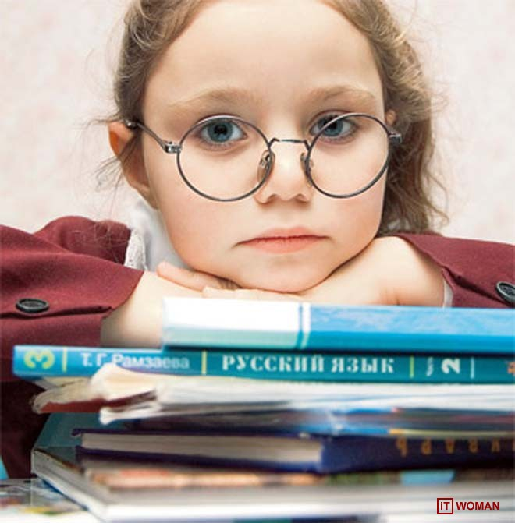
« Сколько предложений в тексте»
Море в этот день удалось на славу оно было тёплое и весёлое по волнам прыгали солнечные зайчики они слепили глаза зайчики звали детей играть и плавать как хорошо летом на море

Slide 16
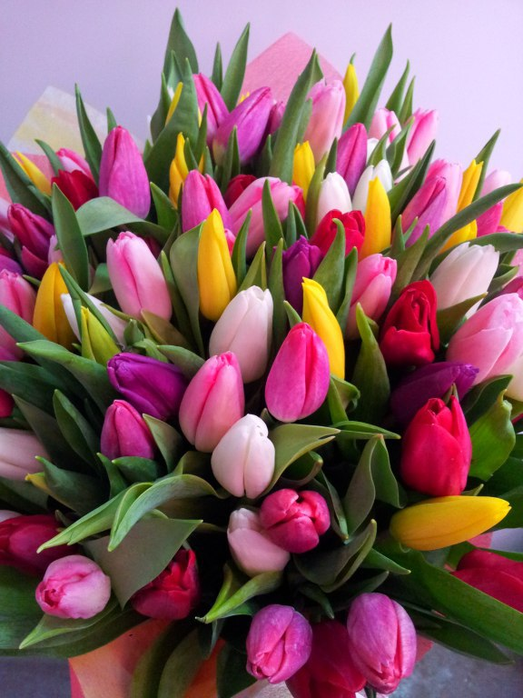
Подведение итогов!
Слово предоставляется
жюри

Slide 17
Благодарю за внимание!

